Slide 1
Luyện tập tin học LỚP 3 Chủ đề 2: Bên trong máy tính
Giáo VIÊN : PHẠM NGỌC HOÀNG

Slide 2
Hoàn tất chủ đề này, em biết một số thành phần bên trong máy tính, biết cách thức các thành phần máy tính làm việc cùng nhau

Slide 3
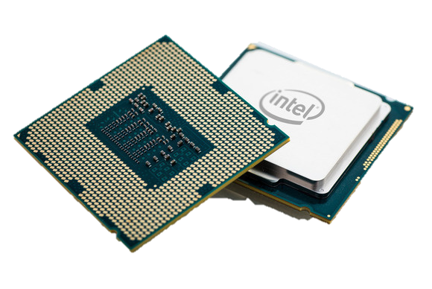
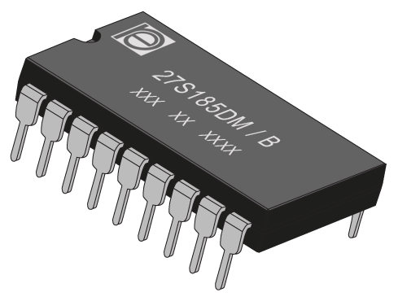
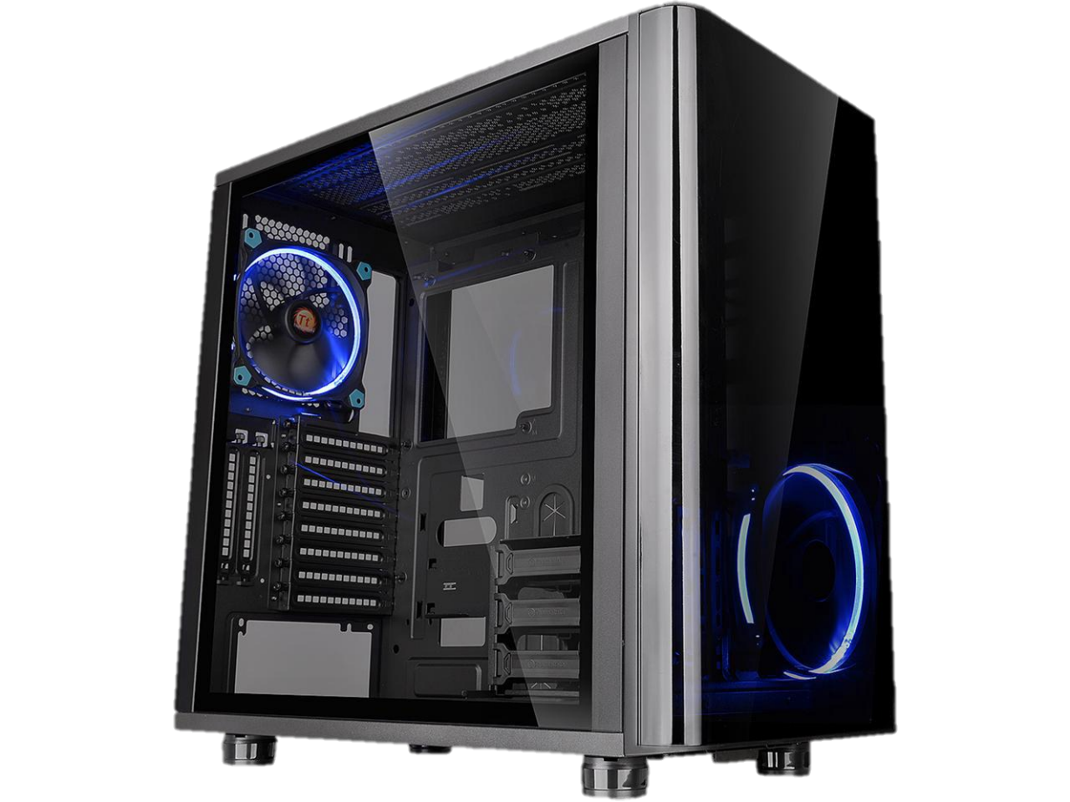
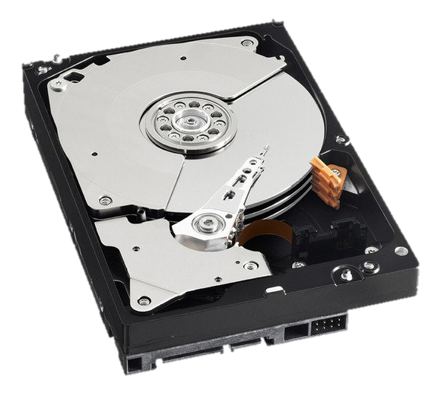
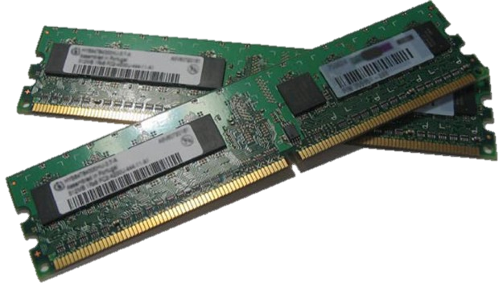
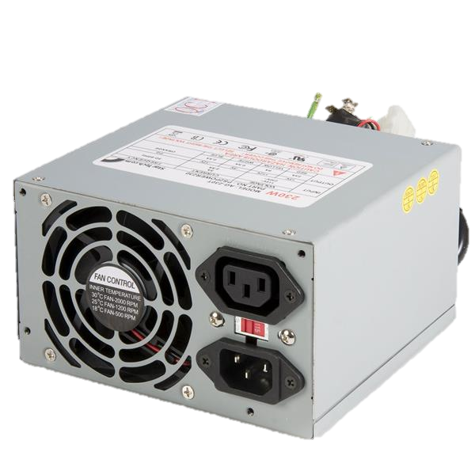
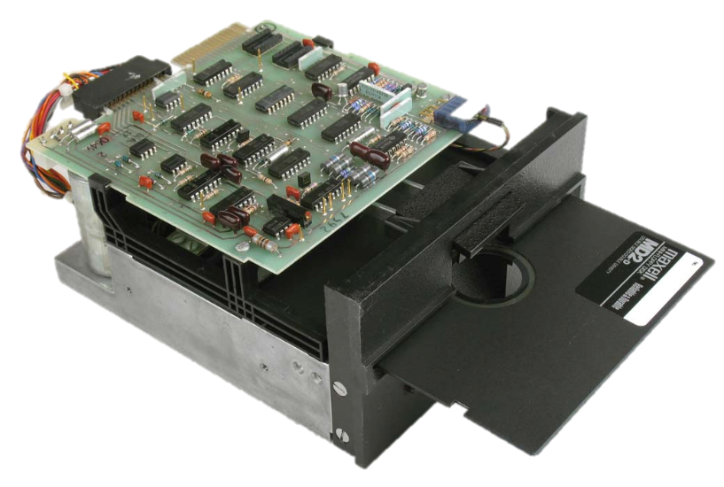
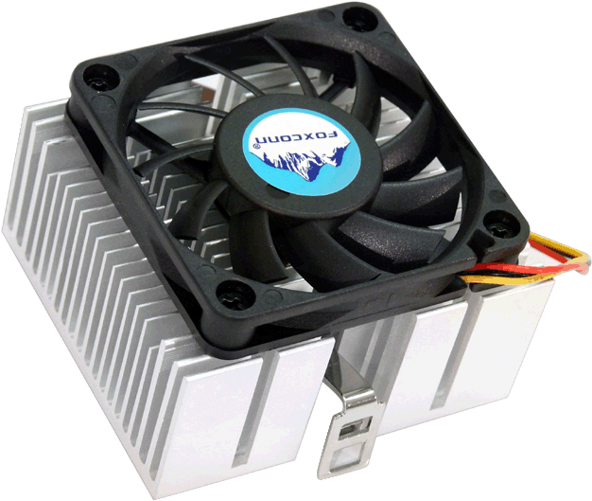
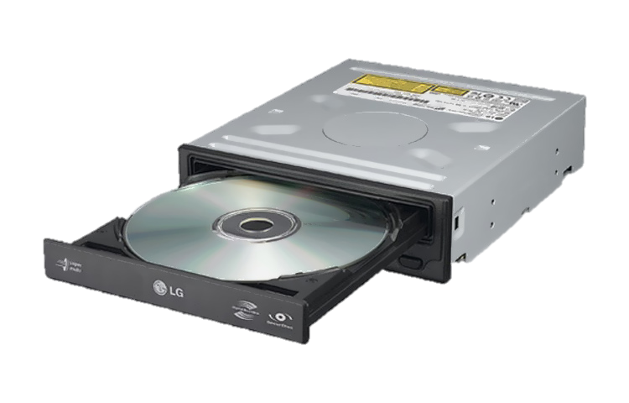
Hoạt động 1: Tìm hiểu kiến thức
Bên trong thùng máy tính
Chip Vi xử lý
(CPU: Central Processing Unit)
Bộ nhớ chỉ đọc
(ROM: Read Only Memory)
Bo mạch chủ
(Mainboard)
Ổ đĩa cứng
(Hard Drive)
Bộ nhớ truy cập ngẫu nhiên
(RAM: Random Access Memory)
Bộ cấp nguồn
(Power Supply)
Ổ đĩa mềm
(Floppy Drive)
Ổ đĩa Quang
(Optical Drive)
Quạt CPU
(CPU Fan)

Slide 4
Hoạt động 1: Tìm hiểu kiến thức
Các chi tiết quan trọng của thùng máy
Chứa hầu hết các thiết bị điện tử.
Tạo kết nối giữa các thành phần.
Cung cấp các cổng kết nối đến thiết bị ngoại vi như bàn phím, chuột máy tính, loa, máy in…
Bảng Mạch chủ
(Mainboard)

Slide 5
Hoạt động 1: Tìm hiểu kiến thức
Các chi tiết quan trọng của thùng máy
Bộ não máy tính.
Nhận dữ liệu và xử lý dữ liệu.
Tốc độ xử lý tính bằng Hertz (Hz).
Chip xử lý trung tâm
(CPU: Central Processing Unit)
1 Kilohertz (KHz) = 1 nghìn Hz
1 Megahertz (MHz) = 1 triệu Hz
1 Gigahertz (GHz) = 1 tỉ Hz
1 Terahertz (THz) = 1 nghìn tỉ Hz

Slide 6
Hoạt động 1: Tìm hiểu kiến thức
Các chi tiết quan trọng của thùng máy
Dùng lưu trữ tạm thời các chương trình, dữ liệu khi máy tính làm việc.
Khi tắt máy, các thông tin này sẽ bị mất đi (còn gọi là bộ nhớ khả biến).
Bộ nhớ truy cập ngẫu nhiên
(RAM: Random Access Memory)

Slide 7
Hoạt động 1: Tìm hiểu kiến thức
Các chi tiết quan trọng của thùng máy
Cung cấp điện cho máy tính hoạt động.
Bộ nguồn là nơi nguy hiểm vì có dòng điện hoạt động.
Bộ cấp nguồn
(Power Supply)

Slide 8
Hoạt động 1: Tìm hiểu kiến thức
Bộ nhớ khác trên bo mạch chủ
Bộ nhớ chỉ được phép đọc.
Dữ liệu không bị mất đi khi tắt nguồn máy tính (còn gọi là bộ nhớ bất biến).
Bộ nhớ ROM
(Read Only Memory)

Slide 9
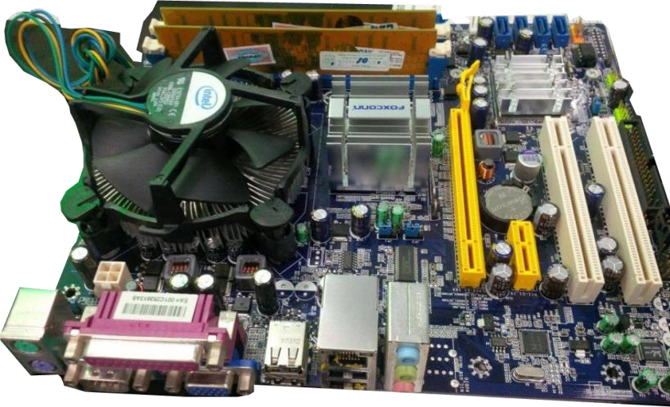
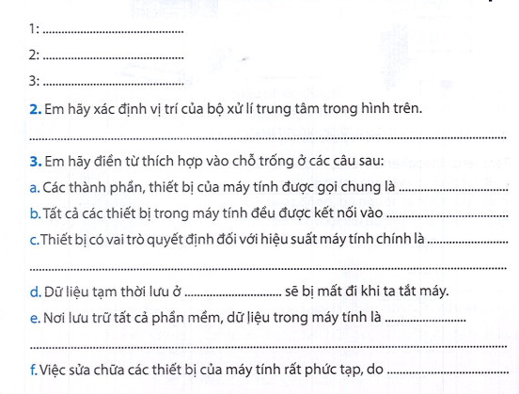
Hoạt động 2: Thực hành
Xác định tên của thiết bị
2
Quạt và bộ xử lý trong tâm
Ram
Rom
1
Phần cứng máy tính
Bo mạch chủ
Bộ xử lý CPU
Bộ nhớ truy cập ngẫu nhiên RAM
Ổ đĩa cứng (HDD)
3
Tinh vi, nhỏ gọn

Slide 10
Hoạt động 3: Em có biết ?

Slide 11
Hoạt động 4: Dặn dò
Các em có thể nhờ ba (mẹ) anh (chị) hoặc nhờ sự hỗ trợ của công cụ tìm kiếm google để tìm hiểu thêm về các thiết bị bên trong của máy tính nhé!

Slide 12
Hoạt động 4: Dặn dò

Slide 13
Xin chào và hẹn gặp lại các em !

